Slide 1
A hazai közigazgatástudományi folyóiratok indexációs perspektívái
Tussay Ákos
NKE ÁNTK, PPKE JÁK
tussay.akos@uni-nke.hu

Slide 2
Index és indexeltség
A folyóirat index olyan gyűjteményes műnek minősülő bibliográfiai adatbázis, mely valamilyen kiválogatási szempont (úgymint diszciplináris besorolás, megjelenés helye, stb.) alapján veszi számba az adott terület folyóiratait.
Generális index: számos diszciplína folyóiratait gyűjti komolyabb megszorítás nélkül. Pl.: CEEOL, Scopus, Web of Science, stb.
Speciális index: csak bizonyos területekről gyűjt folyóiratokat. Pl.: HeinOnline, EBSCO Legal Collection, stb.
Egy folyóirat indexeltsége elérhetőséget, minőségi standardoknak való megfelelést és stabilitást is jelent.

Slide 3
Elérhetőség, minőség és stabilitás
Elérhetőség:
minden periodika célja szélesebb olvasóközönség megszólítása, amit egyrészt maga az indexeltség és ezzel a metaadatok kommunikálása, másrészt a járulékosan szükséges webes felület szolgál
Minőség:
a legtöbb index minőségi szempontok alapján válogatja ki az indexált folyóiratokat, amelyek lehetnek formaiak (pl. ISSN, webes felület, valamilyen hivatkozási rendszer alkalmazása, stb.), illetve tartalmiak is (pl. hivatkozottság, szerkesztői kiválóság, stb.)
Stabilitás:
számos index vizsgálja a kiválogatás során a közölt lapszámok abszolút számát, a közlés időbeliségét, az egyes lapszámokban közölt tanulmányok számát, stb.

Slide 4
Cél-e az indexeltség?
A válasz egyértelműen IGEN!
Mind regionális, mind globális szinten érzékelhető egyfajta uniformitásra való törekvés, amely összemérhetővé teszi a tudományos eredményeket; folyóiratok esetében ezt a célt leginkább a Scopus és Web of Science adatbázisai töltik be.
Az indexeltség versenyelőnyt is jelent, mivel több olvasóhoz jutnak el a közlemények, szélesebb körben elérhetőek és mind szerzői, mind olvasói oldalon jobban preferáltak.
Egy indexelt folyóirat olvasottabb, jobban hivatkozott, jobban hozzáférhető, könnyebben tud szerzőket és bírálókat megszólítani, így hosszútávon JOBB is.

Slide 5
A hazai közigazgatástudományi folyóiratok indexációs lehetőségei
CrossRef
Central and Eastern European Online Library (CEEOL)
Central European Journal of Social Sciences and Humanities (CEJSH)
Directory of Open Access Journals (DOAJ)
EBSCO
European Reference Index for the Humanities and Social Sciences (ERIH Plus)
Google Scholar
HeinOnline
Index Copernicus International
ProQuest
Scopus
Sherpa Romeo
Web of Science

Slide 6
Folyóirat | Indexeltség
Hungarian Journal of Legal Studies | CrossRef, Google Scholar, HeinOnline, Scopus, Sherpa Romeo
Állam- és Jogtudomány | CrossRef, Google Scholar
Új Magyar Közigazgatás | Google Scholar
Közjogi Szemle | Google Scholar
KözigazgatásTudomány | CrossRef, Google Scholar, Sherpa Romeo
Institutiones Administrationis – Journal of Administrative Sciences | CrossRef, Google Scholar, HeinOnline, Index Copernicus, Sherpa Romeo
Public Governance, Administration and Finances Law Review | CrossRef, DOAJ, ERIH Plus, Google Scholar, HeinOnline, Index Copernicus, Sherpa Romeo

Slide 7
Institutiones Administrationis – Journal of Administrative Sciences
weboldal:
Open Journal System folyóiratkezelő rendszer, amely képes valamennyi indexációs célt megfelelően szolgálni és metaadatok széles körét képes automatikusan kommunikálni
nemzetköziség:
Szerkesztőbizottság: 13 hazai és 29 külföldi tag
Szerzők: 11 hazai és 10 külföldi szerzőségű tanulmány (utolsó két lapszám)
Bírálók: 42% hazai és 58% külföldi 2021-ben
endogenitás:
33% az utolsó két lapszámra vetítve

Slide 8
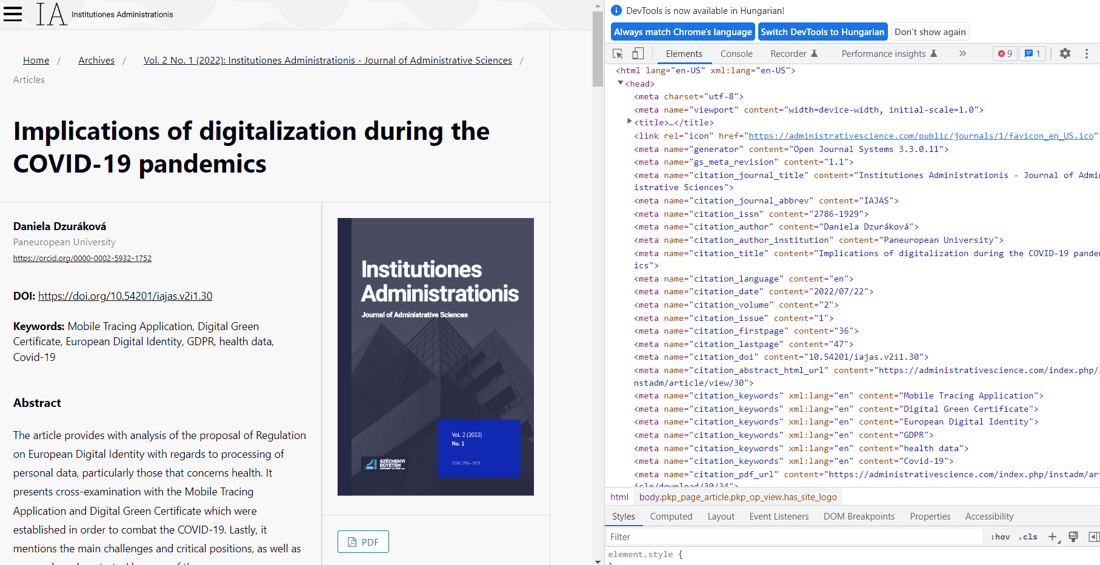

Slide 9
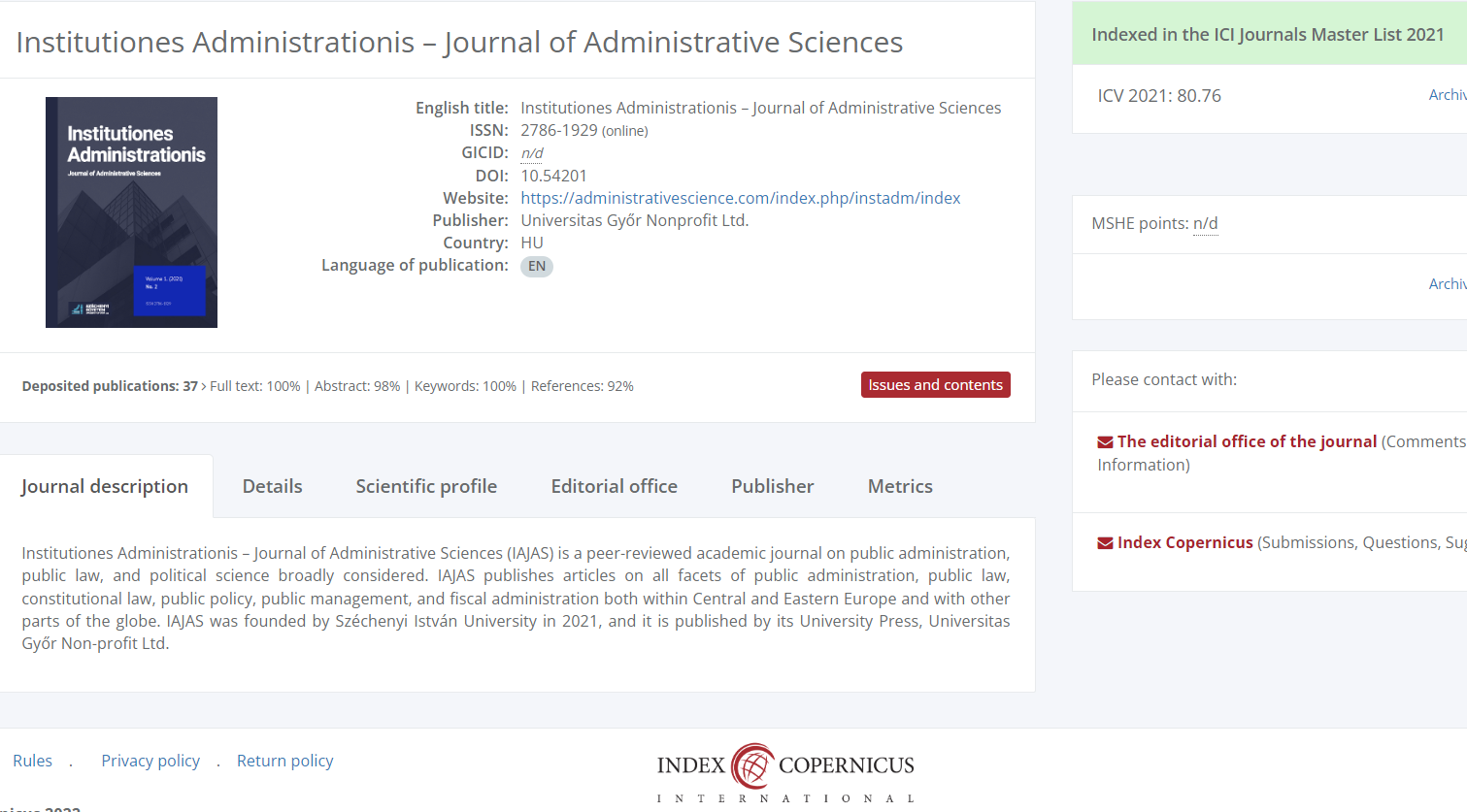

Slide 10
Indexációs perspektívák - IAJAS
1 éven belül: CEEOL, DOAJ, EBSCO, ERIH Plus, ProQuest
3 éven belül: WoS ESCI
5 éven belül: Scopus

